Slide 1

SHARK
présente
Manuel

Slide 2



La quête de la vie éternelle
chez les Egyptiens
Pour atteindre l'au-delà, les Egyptiens avaient recours à la momification.
Un moyen de rester à jamais dans l'Histoire.

Slide 3
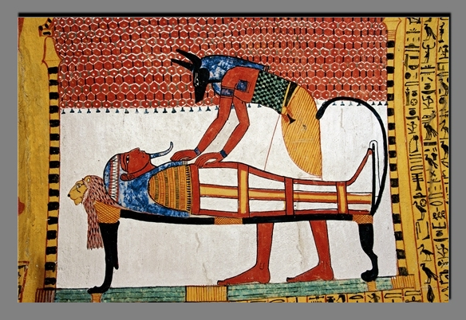
Ici, le fond de la cuve de l'Osiris Djedhoriuefankh propose la scène classique
du Dieu Anubis réchauffant le cœur froid du défunt.

Slide 4
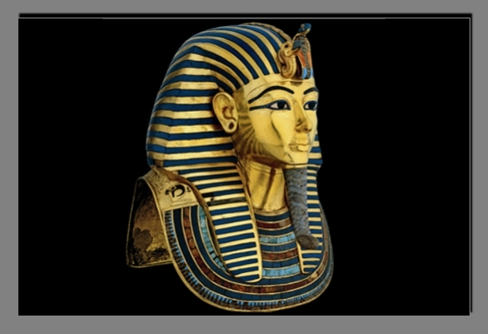
Le masque en or de Toutankhamon enveloppe ses épaules d'un large plastron de lapis-lazuli, de quartz, de feldspath vert, qui se termine par deux têtes de faucon.

Slide 5

Il est l'un des pharaons les plus connus : Ramsès II.
Monté sur le trône à l'âge de 25 ans,
il régnera pendant plus de 70 ans, oeuvrant à la richesse et à la force de l'Egypte.
Sa momie a été découverte dans la Vallée des rois, en 1737, par Richard Pococke.
La momie mesure environ 1,73 mètre.
Les premières études indiquent que Ramsès II est décédé à un âge avancé, entre 80 et 85 ans.

Slide 6
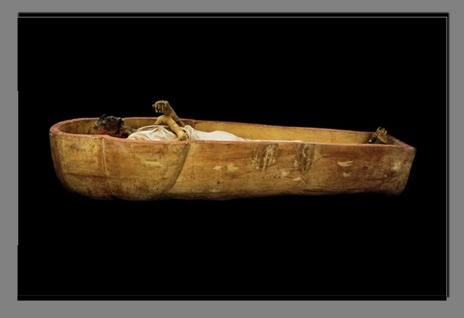

Slide 7
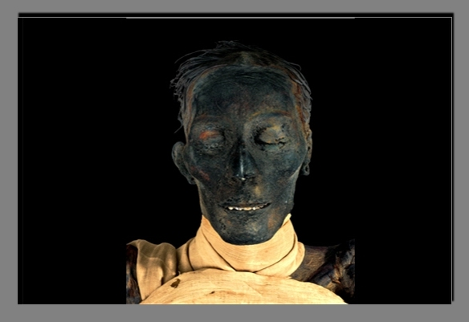
Le visage de Thoutmosis IV paraît serein. Il était le fils d'Amenhotep II
et de la reine Tiâa. Il épousa, entre autres, la reine Néfertari.

Slide 8
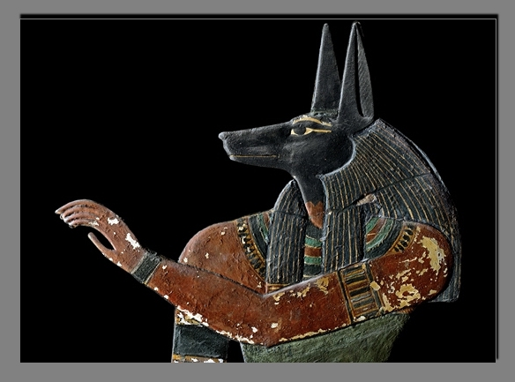
Le Dieu chacal Anubis, au regard bienveillant, porte la perruque bleue,
le grand collier-Ousekh osirien et des bracelets de biceps peints en rouge.
Il est vêtu d'un justaucorps (Tombe de Séti Ier, KV 17).

Slide 9
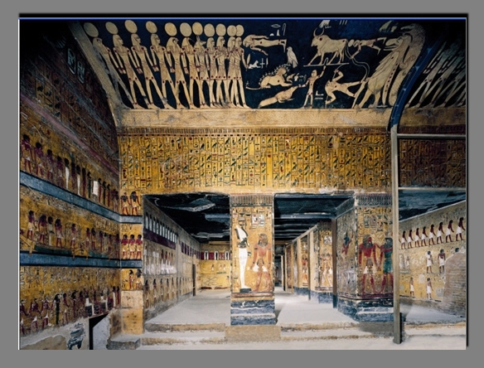
La chambre funéraire de la tombe de Séti Ier est très abondamment ornée
de peintures illustrant tous les dangers de la 3e heure de l'Amdouat.
Le plafond est décoré d'étoiles et de constellations astrologiques.

Slide 10
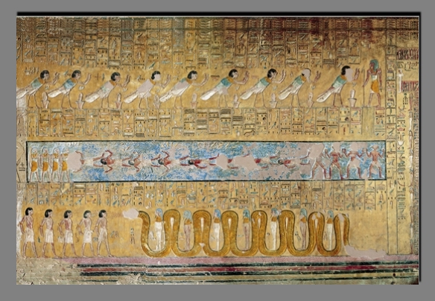
Les bienheureux sous la forme de leur ba sont nourris tandis que l'eau du Noum absorbe les exclus et les noyés qui sont réanimés par Ré. Au registre inférieur,
le serpent Khéty anéantit les bandits, d'après la 9e heure du "Livre des Portes« .

Slide 11
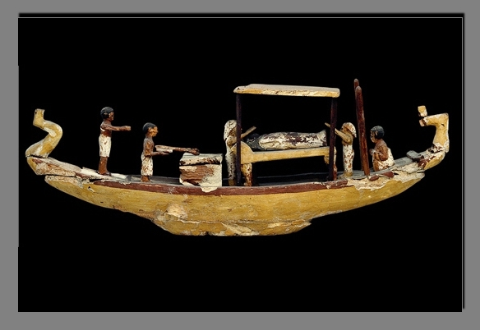
Le modèle réduit de barque funéraire est souvent déposé dans les tombes
du Moyen Empire (-2033 à -1786 av JC). La momie de bois, protégée du soleil
sous son dais, bénéficie encore des services de deux pleureuses.

Slide 12
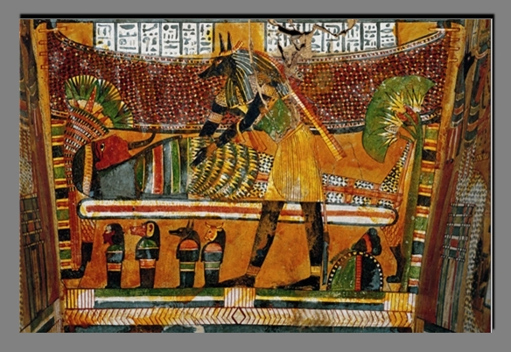
Sous un dais aux couleurs éclatantes, Anubis pose ses mains sur la poitrine
de la momie de Sennedjem coiffé d'un cartonnage. A l'abri des regards,
le Dieu ressuscite la momie par un jeu de passes magiques au niveau du cœur.

Slide 13
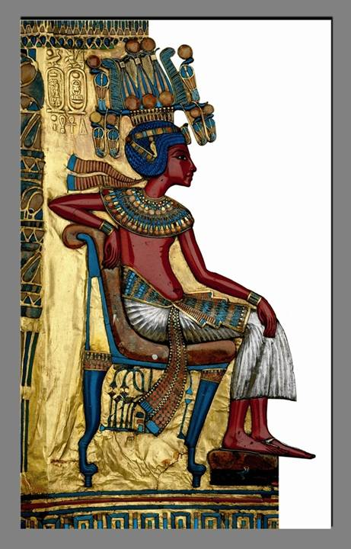

Ce détail du roi Toutankhamon, nonchalamment assis, se trouve
sur le dossier de son trône plaqué
de feuilles d'or et d'argent, découvert dans "la salle de la royauté éternelle".
Le travail de cloisonné magnifiquement incrusté de pâte de verre colorée,
de terre émaillée et d'inscription
de calcite, rappelle la métamorphose symbolique du corps momifié, transformé en pierres
et en métaux précieux.

Slide 14
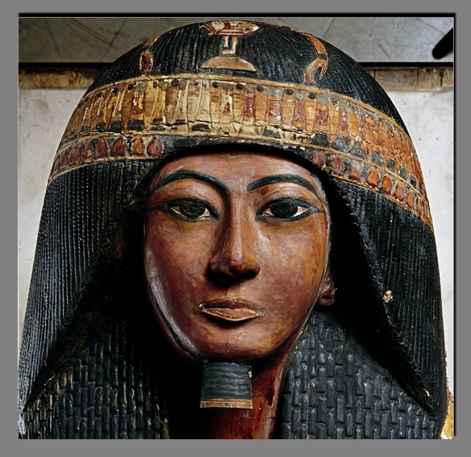

Le visage idéalisé
de Sennedjem, avec une courte fausse barbe.
Il était
le serviteur
de la Place
de la Vérité dans le village de Deir-el-Médineh, pendant
les règnes de Séti Ier et de Ramsès II.

Slide 15
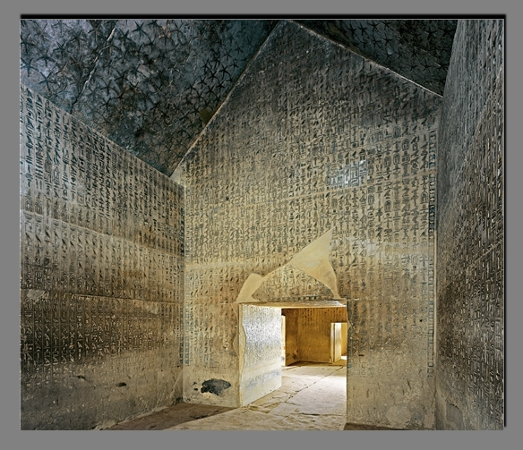
Ces textes évoquent le difficile parcours du roi défunt vers le royaume céleste afin de siéger parmi les étoiles et les autres divinités.
Ils sont destinés à être lus par le roi Ounas dans l'obscurité et le calme de la chambre funéraire de sa pyramide à Saqqarah.

Slide 16
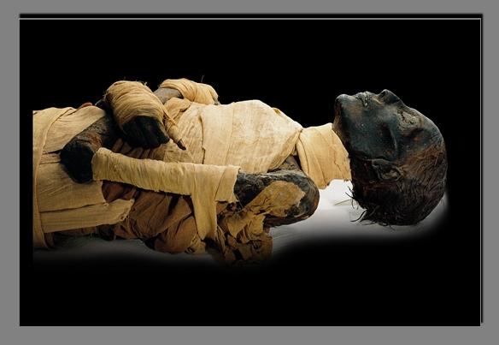
La momie de Thoutmosis IV est conservée au musée égyptien du Caire.

Slide 17
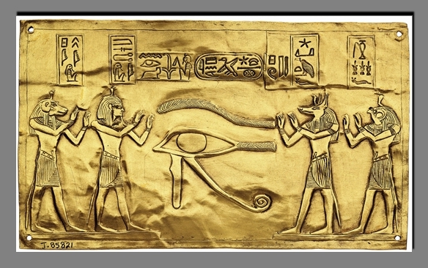
Sur le flanc gauche de la momie de Psousennès Ier, une plaque d'or
assure l'intégrité du corps. Encadré par les quatre fils d'Horius,
l'œil-Oudjat confirme cette volonté

Slide 18
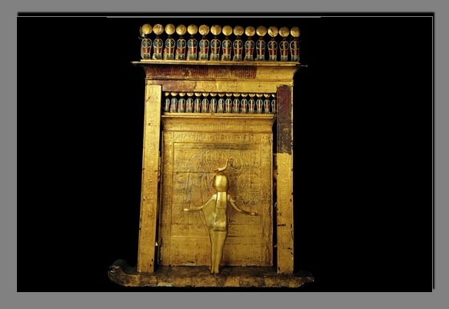
La déesse Selket, vêtue d'une longue robe au plissé délicat,
protège un des côtés du naos en bois doré qui abrite le coffre aux canopes
en albâtre du roi Toutankhamon

Slide 19
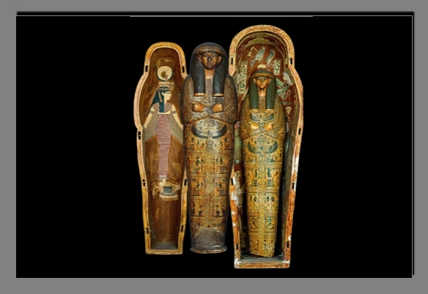
Les différents sarcophages de Pakhar, datés de la seconde moitié
de la XXIe dynastie, portent comme décorations des représentations
et des textes hiéroglyphes aux vertus magiques indispensables destinées
à protéger son propriétaire des multiples dangers de l'au-delà.

Slide 20
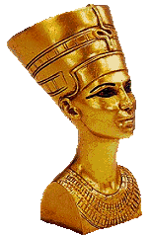

SHARK PPS

